Slide 1

第三节 泊松过程及维纳过程
一、独立增量过程
二、泊松过程的数学模型
三、维纳过程的数学模型
四、小结

Slide 2
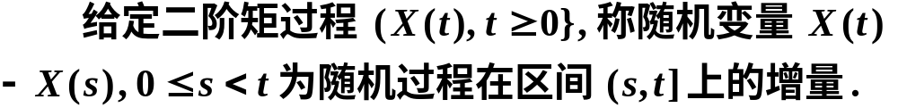
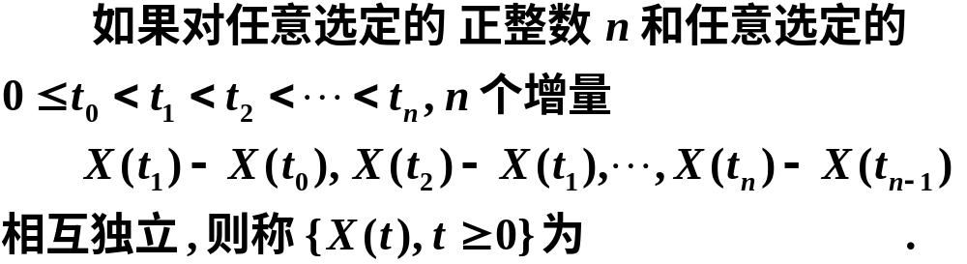

一、独立增量过程
特征: 在互不重叠的区间上,状态的增量是相互
独立的.

Slide 3
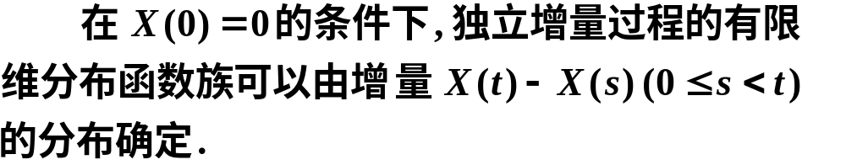
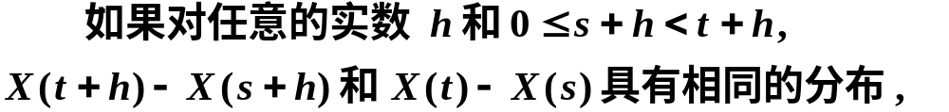
则称增量具有平稳性.
如果增量具有平稳性, 那么增量 X(t)-X(s) 的分
布函数只依赖于时间差 t-s, 而不依赖于 t 和 s 本身.
当增量具有平稳性时,称相应的独立增量过程
是齐次的或时齐的.

Slide 4



独立增量过程的协方差函数 C_{X}(s, t).

Slide 5

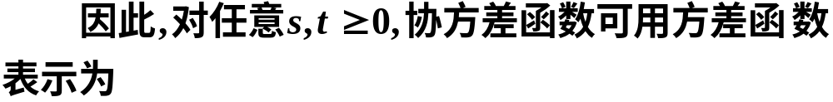


Slide 6
二、泊松过程的数学模型
1.问题的提出
下列事件随时间的推移迟早会重复出现.
(1)自电子管阴极发射的电子到达阳极;
(2)意外事故或意外差错的发生;
(3)要求服务的顾客到达服务站.

Slide 7
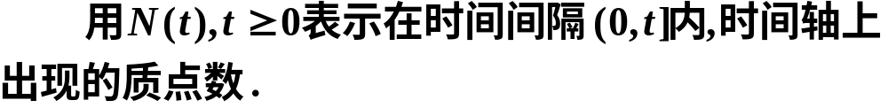
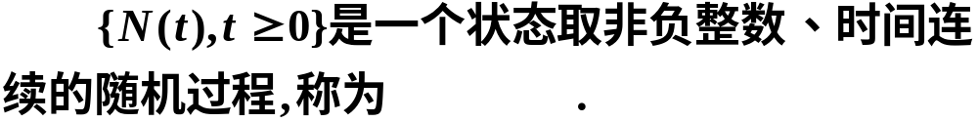

2.问题的分析与求解
将电子、顾客等看作时间轴上的质点,电子到
达阳极、顾客到达服务站等事件的发生相当于质
点出现.因此研究的对象可以认为是随时间推移,陆
续地出现在时间轴上的许多质点所构成的随机的
质点流.

Slide 8
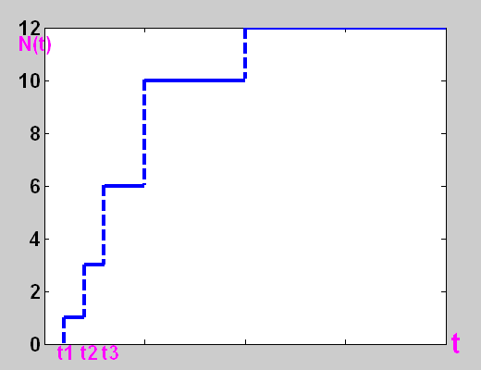
计数过程的一个典型样本函数

Slide 9
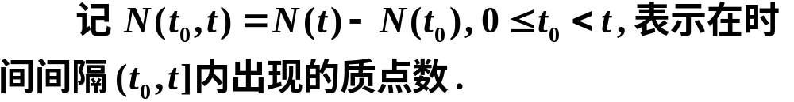


(1) 在不相重叠的区间上的增量具有独立性.

Slide 10

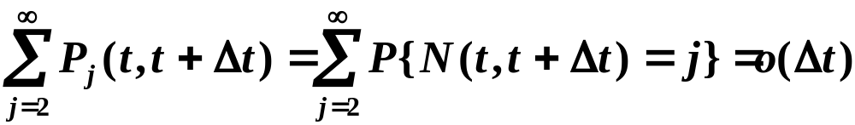



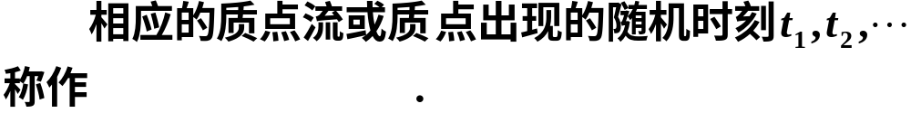

泊松资料

Slide 11

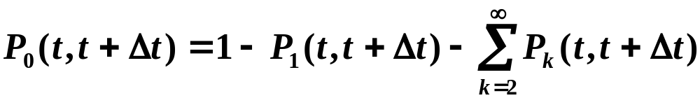


增量的分布律
概率的计算

Slide 12

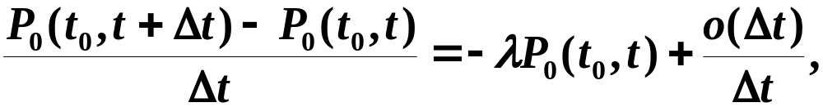
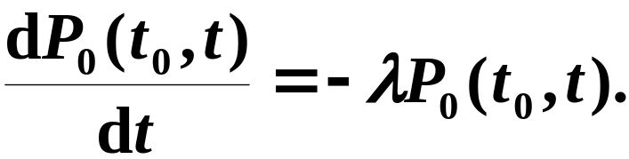

Slide 13


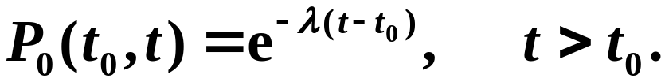

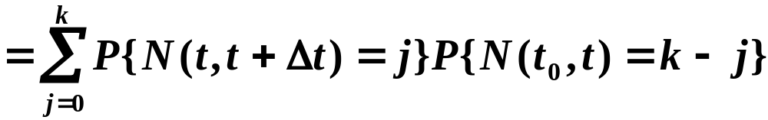
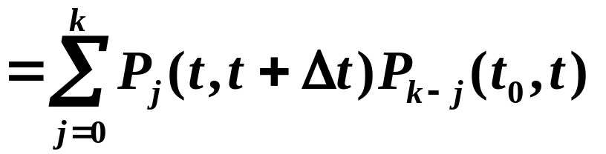
利用初值条件求解微分方程可得

Slide 14

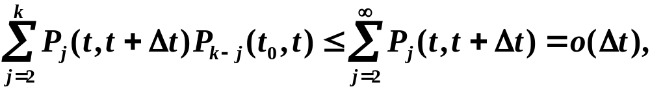
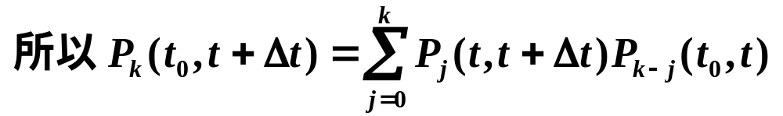
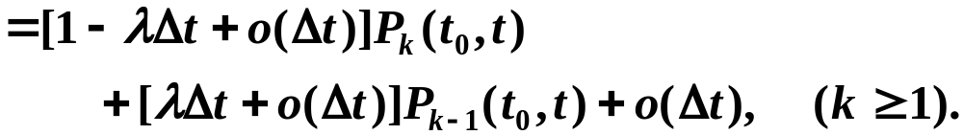
将此式进行整理后可得

Slide 15
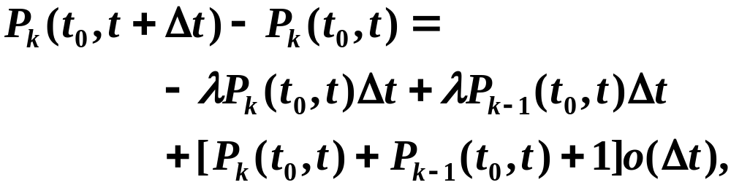
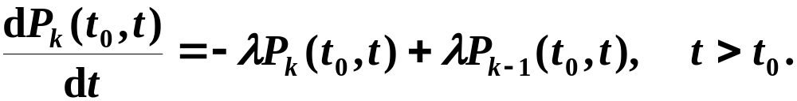

Slide 16
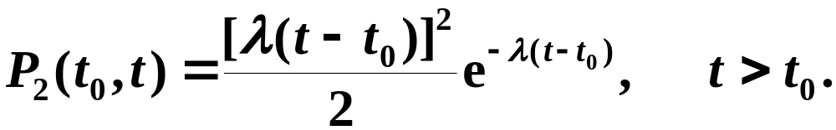
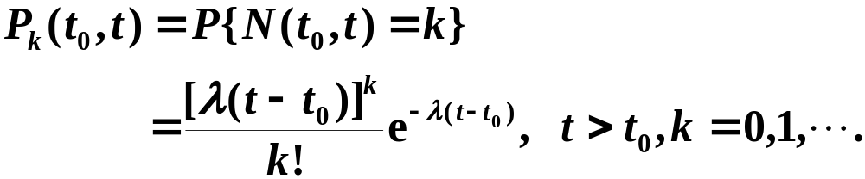
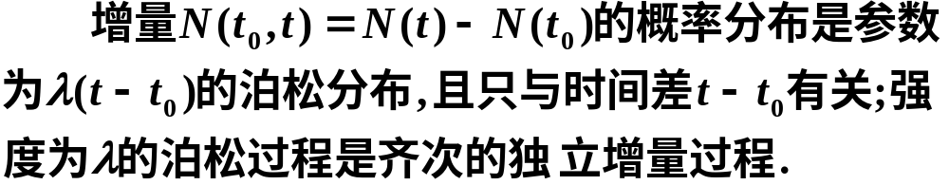
如此重复,一般地可得到
结论

Slide 17


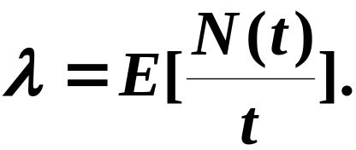
泊松过程的数字特征
均值函数
方差函数
泊松过程的强度等于单位长时间间隔内出现
的质点数目的期望值.

Slide 18
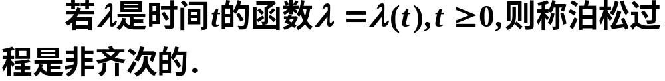
协方差函数
相关函数
对非齐次泊松过程,用类似的方法可以求出增
量的概率分布和非齐次泊松过程的一些数字特征.

Slide 19

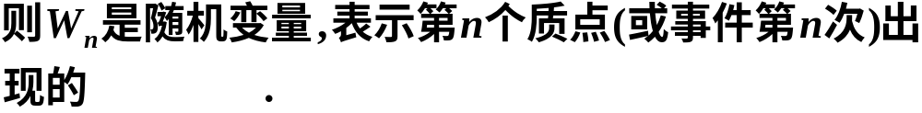









3.与泊松过程有关的随机变量
(1)等待时间
设质点(或事件)依次重复出现的时刻

Slide 20
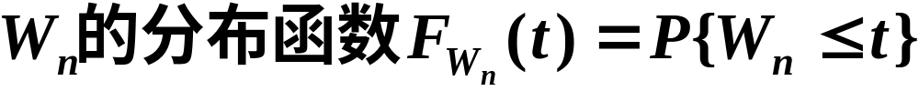

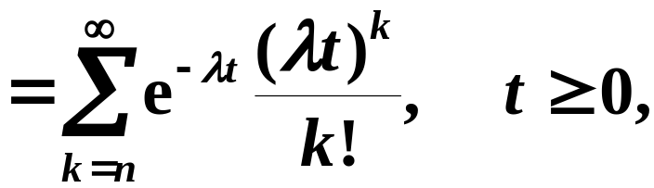
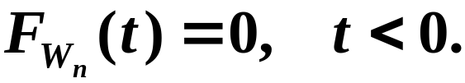

Slide 21
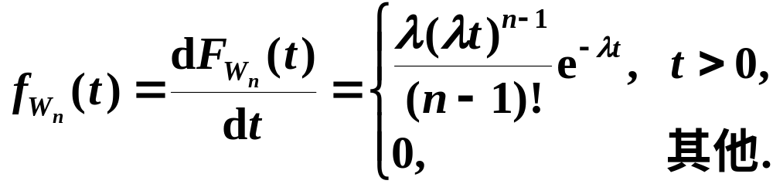
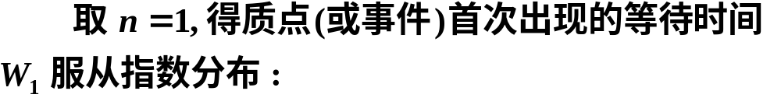
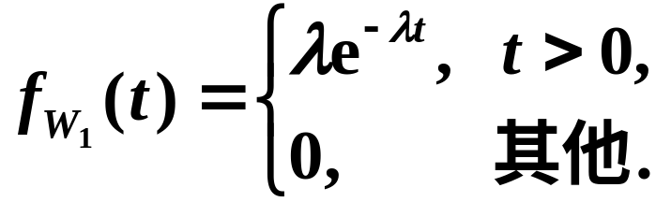

Slide 22
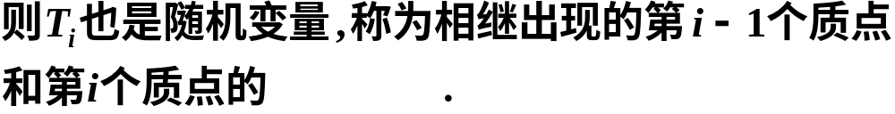

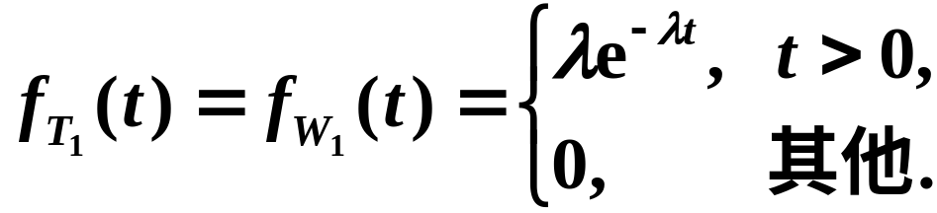
(2)点间间距

Slide 23
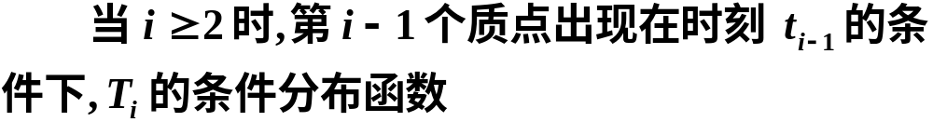
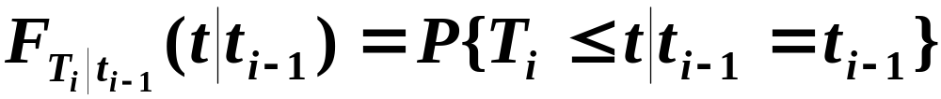

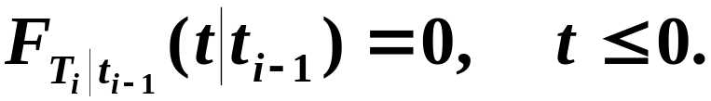
求导可得条件概率密度函数为

Slide 24
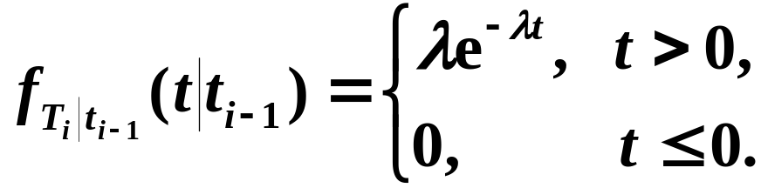
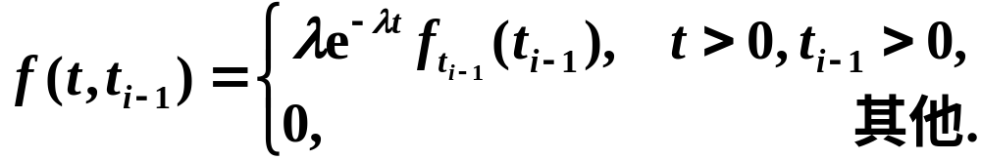

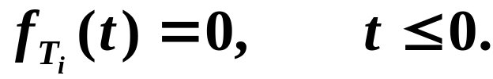

Slide 25
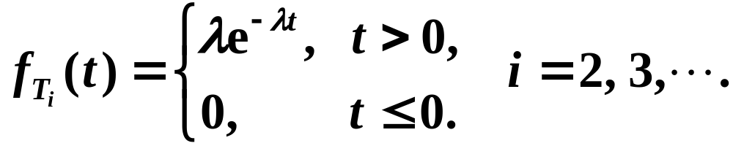
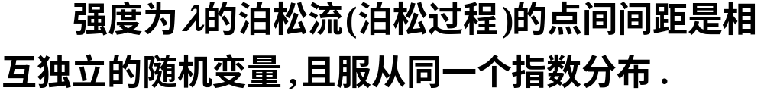
结论
定理一

Slide 26
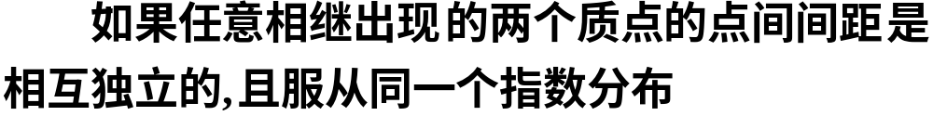
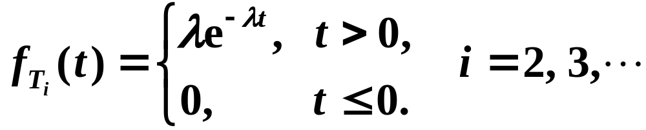
定理二
定理的意义
定理刻画出了泊松过程的特征.要确定一个计
数过程是否是泊松过程,只需要用统计方法检验点
间间距是否独立,并且服从同一个指数分布.

Slide 27
三、维纳过程的数学模型
1.布朗运动简介
布朗资料
英国植物学家布朗(Brown)在显微镜下,观察
漂浮在平静的液面上的微小粒子,发现它们不断地
进行着杂乱无章的运动,这种现象称为布朗运动.
爱因斯坦(Enisten)1905年提出一种理论,认为
微粒的这种运动是由于受到大量随机的、相互独
立的分子碰撞的结果.

Slide 28
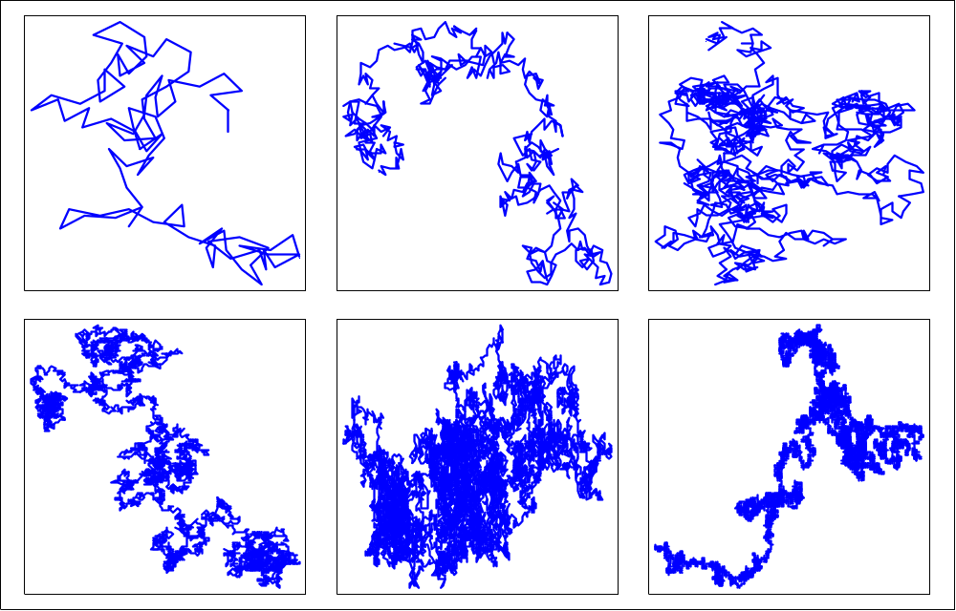
布朗运动计算机模拟结果
n=100
n=500
n=1000
n=5000
n=10000
n=50000

Slide 29
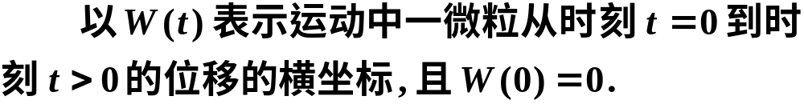
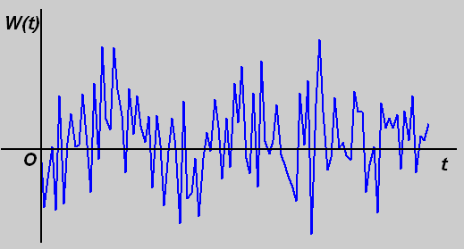
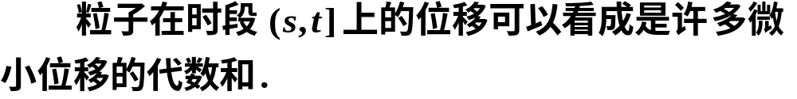


Slide 30
由于粒子的运动完全是由液体分子的不规则
碰撞而引起的, 因此, 在不相重叠的时间间隔内, 碰
撞的次数、大小和方向可假定是相互独立的.

Slide 31
液面处于平衡状态,这时粒子在一时段上位移
的概率分布可以认为只依赖于这时段的长度, 而与
观察的起始时刻无关.

Slide 32



2.维纳过程的数学模型
则称此过程为 维纳过程.
维纳资料

Slide 33


3.维纳过程的特征
维纳过程增量的分布只与时间差有关, 所以维
纳过程是齐次的独立增量过程, 也是正态过程. 其分
布完全由均值函数和自协方差函数 (或者自相关函
数) 所确定.

Slide 34
四、小结
1.独立增量过程
特征: 在互不重叠的区间上, 状态的增量是相互独立.
2.泊松过程
数学模型 增量的概率分布
数字特征 有关的随机变量
3.维纳过程
布朗运动 数学模型 数字特征

Slide 35

泊松资料
Siméon Poisson
Born: 21 Jun. 1781 in Pithiviers, France
Died: 25 Apr. 1840 in Sceaux (near Paris), France

Slide 36

布朗资料
Ernest William Brown
Born: 29 Nov. 1866 in Hull, Yorkshire, England
Died: 23 Jul. 1938 in New Haven, Connecticut, USA

Slide 37

维纳资料
Norbert Wiener
Born: 26 Nov. 1894 in Columbia, Missouri, USA
Died: 18 Mar. 1964 in Stockholm, Sweden

